Slide 1
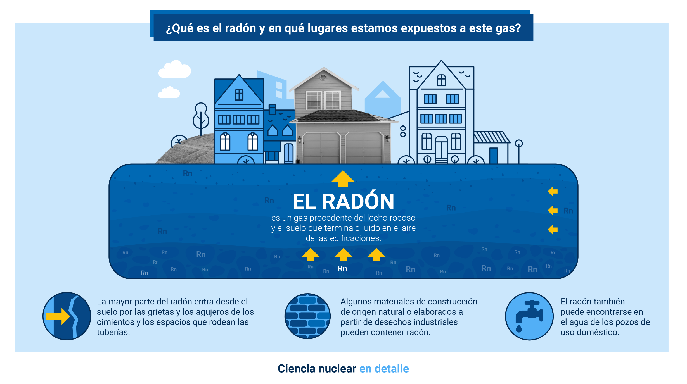


O CASĂ BINE AERISITĂ ESTE O CASĂ CURATĂ!
ALEGE SĂ AI O CASĂ FĂRĂ RADON!
MILIOANE DE CASE AU RADON.
UNA DINTRE ACESTEA POATE FI A TA
CONCENTRAȚIILE DE RADON SUNT MAI MARI ÎN INTERIOR ȘI ÎN ZONELE CU VENTILAȚIE MINIMĂ
RADONUL – VIZITATORUL NEDORIT DIN CASELE NOASTRE
ASIGURĂ O BUNĂ ETANȘARE A PARDOSELII ȘI A PEREȚILOR!
MĂSURAREA ESTE SINGURA METODĂ PENTRU A ŞTI DACA AI RADON ÎN CASĂ
ASIGURĂ O BUNĂ VENTILAȚIE A CLĂDIRII!
SOLICITĂ ȘI ANGAJATORULUI MĂSURAREA NIVELURILOR DE RADON LA LOCUL DE MUNCĂ.
INSTALEAZĂ SISTEME COLECTOARE DE RADON
RADONUL – UNUL DINTRE FACTORII DE RISC PENTRU CANCERUL PULMONAR
FII PREGĂTIT!
MĂSOARĂ NIVELUL DE RADON DIN CASĂ!
Material adresat populației generale

